Slide 1
Alzheimer Gesellschaft Niedersachsen e.V.
Weiterentwicklung der Demenzversorgung in Niedersachen anhand der Nationalen Demenzstrategie

Slide 2
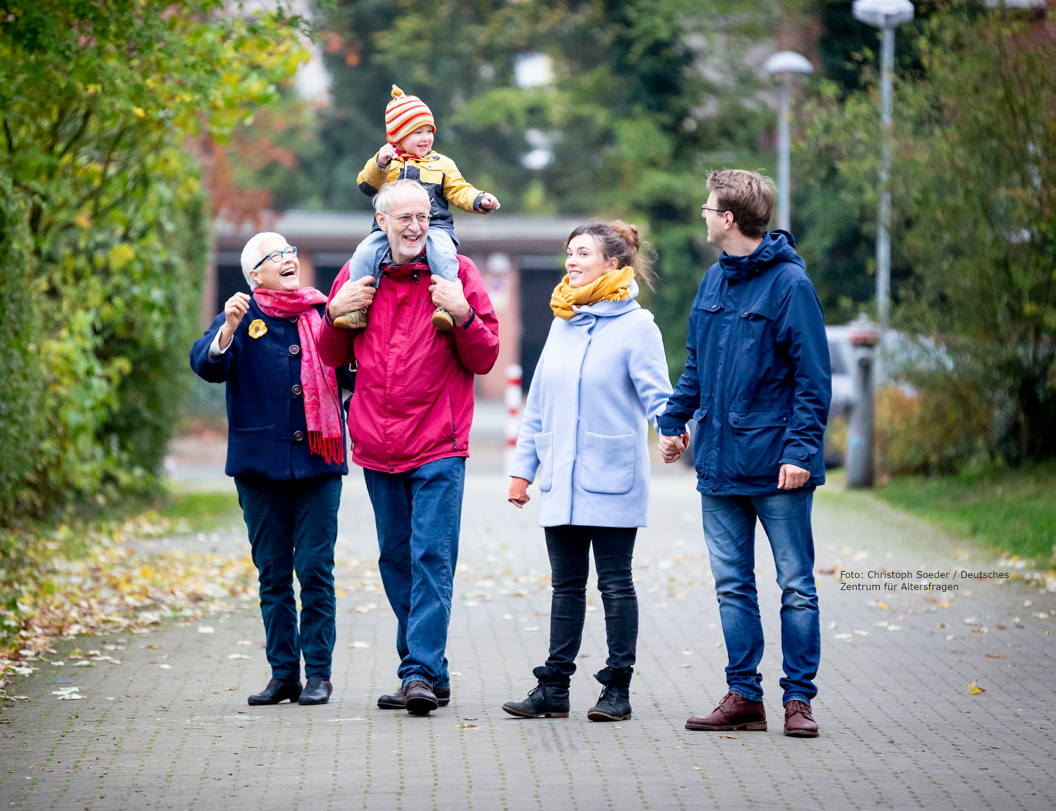
Die Nationale Demenzstrategie

Slide 3
Warum eine Nationale Demenzstrategie?
Herausforderungen im Zusammenhang mit Demenz
Nationale Demenzstrategie
Verbesserte Lebens-situation von Menschen mit Demenz und Angehörigen
In Deutschland leben ca. 1,6 Millionen Menschen mit einer Demenz. Bis zum Jahr 2050 wird die Zahl der Betroffenen voraussichtlich auf ca. 2,8 Millionen steigen.¹
Das Erkrankungsrisiko steigt mit dem Alter.²
Menschen mit Demenz haben zunehmende Schwierigkeiten mit dem Gedächtnis, dem Denken und bei der Bewältigung von Alltagsaufgaben.³
1 Alzheimer Europe (2019): Dementia in Europe Yearbook 2018 Comparison of national dementia strategies in Europe Luxemburg Alzheimer Europe. 2 Livingston, Gill et al. (2017): Dementia prevention, intervention, and care, in: The Lancet, Jg. 390(10113), S. 2673-2734. 3 World Health Organization (2019). "Dementia. Key facts." Retrieved 04.06.2020, from www.who.int/en/news-room/fact-sheets/detail/dementia.
Notes:
1 Alzheimer Europe (2019): Dementia in Europe Yearbook 2018 Comparison of national dementia strategies in Europe Luxemburg Alzheimer Europe.
2 Livingston, Gill et al. (2017): Dementia prevention, intervention, and care, in: The Lancet, Jg. 390(10113), S. 2673-2734.
3 World Health Organization (2019). "Dementia. Key facts." Retrieved 04.06.2020, from www.who.int/en/news-room/fact-sheets/detail/dementia.

Slide 4
Grundlagen und Ausgangspunkte
Beispiele für politische Initiativen der Bundesregierung, die für die Entwicklung der Nationalen Demenzstrategie wegweisend waren:
2009
2012
2017
2019
2019
Deutsches Zentrum für Neuro-degenerative Erkrankungen
Allianz für Menschen mit Demenz
Neuer Pflegebedürftig-keitsbegriff
Konzertierte Aktion Pflege
Kommission „Gleichwertige Lebens-verhältnisse“
Positive Auswirkungen, auch auf die Situation von Menschen mit Demenz und ihre Angehörigen

Slide 5
Entwicklung und Aufbau der Nationalen Demenzstrategie
Bund –
federführende Ministerien:
Kommunen
Länder
DAlzG,
Zivilgesellschaft
Wissenschaft
Leistungserbringer / Versorgung
Sozial-versicherung
Steuerungsgruppe
Vorsitz: BMFSFJ und BMG, Co-Vorsitz: DAlzG
Plenum der Akteure
Arbeitsgruppen / Handlungsfelder
Geschäftsstelle Nationale Demenzstrategie
I. Teilhabe
II. Pflegende Angehörige
III. Medizinische und pflegerische Versorgung
IV. Forschung
Ziele, Maßnahmen, Akteure, Bewertungsmaßstäbe

Slide 6
Die Nationale Demenzstrategie in Zahlen
Foto: Christoph Soeder / Deutsches Zentrum für Altersfragen

Slide 7
Vier Handlungsfelder
Handlungsfeld I
Strukturen zur gesellschaftlichen Teilhabe von Menschen mit Demenz an ihrem Lebensort aus- und aufbauen
Handlungsfeld II
Menschen mit Demenz und ihre Angehörigen unterstützen
Handlungsfeld III
Medizinische und pflegerische Versorgung von Menschen mit Demenz weiterentwickeln
Handlungsfeld IV
Exzellente Forschung zu Demenz fördern

Slide 8
Vier Handlungsfelder
Handlungsfeld I
Strukturen zur gesellschaftlichen Teilhabe von Menschen mit Demenz an ihrem Lebensort aus- und aufbauen
Handlungsfeld II
Menschen mit Demenz und ihre Angehörigen unterstützen
Handlungsfeld III
Medizinische und pflegerische Versorgung von Menschen mit Demenz weiterentwickeln
Handlungsfeld IV
Exzellente Forschung zu Demenz fördern

Slide 9
Vier Handlungsfelder
Handlungsfeld I
Strukturen zur gesellschaftlichen Teilhabe von Menschen mit Demenz an ihrem Lebensort aus- und aufbauen
Es soll ein gutes Umfeld für Menschen mit Demenz an ihrem Lebensort geschaffen werden. Dazu gehört zum Beispiel die Gestaltung demenzfreundlicher Sozialräume, die Information der Öffentlichkeit über die Erkrankung, der Ausbau passender Wohnformen und die Förderung ehrenamtlicher und nachbarschaftlicher Hilfe.

Slide 10
Vier Handlungsfelder
Handlungsfeld I
Strukturen zur gesellschaftlichen Teilhabe von Menschen mit Demenz an ihrem Lebensort aus- und aufbauen
Handlungsfeld II
Menschen mit Demenz und ihre Angehörigen unterstützen
Handlungsfeld III
Medizinische und pflegerische Versorgung von Menschen mit Demenz weiterentwickeln
Handlungsfeld IV
Exzellente Forschung zu Demenz fördern

Slide 11
Vier Handlungsfelder
Handlungsfeld II
Menschen mit Demenz und ihre Angehörigen unterstützen
Die meisten Menschen mit Demenz leben in ihrem eigenen Zuhause und werden dort von ihren Familien, von Freunden und Nachbarn unterstützt und gepflegt. Um diese Situation gut gestalten zu können, sollen alle Beteiligten die nötige Beratung, Unterstützung und Entlastung erhalten.

Slide 12
Vier Handlungsfelder
Handlungsfeld I
Strukturen zur gesellschaftlichen Teilhabe von Menschen mit Demenz an ihrem Lebensort aus- und aufbauen
Handlungsfeld II
Menschen mit Demenz und ihre Angehörigen unterstützen
Handlungsfeld III
Medizinische und pflegerische Versorgung von Menschen mit Demenz weiterentwickeln
Handlungsfeld IV
Exzellente Forschung zu Demenz fördern

Slide 13
Vier Handlungsfelder
Handlungsfeld III
Medizinische und pflegerische Versorgung von Menschen mit Demenz weiterentwickeln
Die Pflege und medizinische Behandlung von Menschen mit Demenz soll weiter verbessert werden. Daher werden Maßnahmen entwickelt, um die Versorgung von Menschen mit Demenz zum Beispiel in Arztpraxen, in Pflegeheimen und in Krankenhäusern weiter zu verbessern.

Slide 14
Vier Handlungsfelder
Handlungsfeld I
Strukturen zur gesellschaftlichen Teilhabe von Menschen mit Demenz an ihrem Lebensort aus- und aufbauen
Handlungsfeld II
Menschen mit Demenz und ihre Angehörigen unterstützen
Handlungsfeld III
Medizinische und pflegerische Versorgung von Menschen mit Demenz weiterentwickeln
Handlungsfeld IV
Exzellente Forschung zu Demenz fördern

Slide 15
Vier Handlungsfelder
Handlungsfeld IV
Exzellente Forschung zu Demenz fördern
Wissenschaftliche Forschung in diesem Bereich hat das Ziel, die Ursachen von Demenz aufzudecken und Zusammenhänge besser zu verstehen sowie die Potenziale für Prävention, Diagnose, Therapie und Rehabilitation zu erkennen. Dadurch können beispielsweise in Zukunft die Erkrankungen, die zu Demenz führen, eventuell vermieden, besser therapiert oder sogar geheilt werden.

Slide 16
Die Nationale Demenzstrategie definiert Aufgaben in der kommunalen Verantwortung
1.1.1 Kommunale Altenhilfeplanung
1.1.2 Förderung integrierter Quartiers- und Dorfentwicklungskonzepte
1.1.4 Demenzsensible öffentliche Begegnungs- und Verweilräume
1.1.6 Digitale Teilhabe
1.7.3 Nutzung von Präventionsfördermitteln für Menschen mit Demenz
2.1.3 Beratung zu Demenz in öffentlichen Einrichtungen
2.1.4 Erstbegleitung durch Ehrenamtliche

Slide 17
1.1.1 Kommunale Altenhilfeplanung
Die kommunalen Spitzenverbände wirken darauf hin, dass die Altenhilfeplanung in den Kommunen zu (bedarfsgerechte Steuerung der Maßnahmen zur Mitwirkung, Teilhabe, Erhaltung der Selbstständigkeit, Unterstützung) als verlässliches Instrument der Politik auch für Menschen m.D. intensiviert wird.

Slide 18
1.1.2 Förderung integrierter Quartiers- und Dorfentwicklungskonzepte
Förderprogramme der Länder zur Entwicklung integrierter Quartiers- und Dorfentwicklungskonzepte in den Kommunen sollen das Thema Demenz und Aspekte generationen- bzw. altersgerechter Gestaltung des Lebensraumes, bürgerschaftliches Engagement sowie Vernetzung und Kooperation, auch mit der Wohn- und Sozialwirtschaft, beinhalten.
Unterstützende Beratung können Kommunen durch das KDA erhalten.

Slide 19
1.1.4 Demenzsensible öffentliche Begegnungs- und Verweilräume
Die kommunalen Spitzenverbände werben bei Städten, Gemeinden und Landkreisen für die Schaffung von einladenden Plätzen und Grünanlagen, um den öffentlichen Raum für Menschen m.D. nutzbar zu machen, ebenso um barrierefreie Sitz- und Verweilmöglichkeiten und öffentliche behindertengerechte Toiletten einzurichten. Das KDA unterstützt den Prozess.

Slide 20
1.1.6 Digitale Teilhabe
Das BMFSFJ wird im Rahmen des Modellprojektes „Digitaler Engel“, eine aufsuchende Beratung für ältere Menschen zur niedrigschwelligen und bedarfsorientierten Nutzung digitaler Möglichkeiten für 400 Kommunen anbieten.

Slide 21
1.7.3 Nutzung von Präventionsfördermitteln für Menschen mit Demenz
Die kommunalen Spitzenverbände wirken darauf hin, dass die Kommunen mit lokalen Kooperationspartnern (Sportvereine, Beratungsstellen, Nachbarschaftseinrichtungen, Wohlfahrtsverbände) das Angebot aus den Förderprogrammen des „GKV-Bündnisses für Gesundheit“ auch für Menschen mit Demenz nutzen.

Slide 22
2.1.3 Beratung zu Demenz in öffentlichen Einrichtungen
Die Länder, die kommunalen Spitzenverbände, BMFSFJ, DAlzG, BAGFW wirken darauf hin, dass offene Treffs oder Beratungssprechstunden zum Thema „Demenz“ in öffentlich zugänglichen Einrichtungen sowie z.B. im Rahmen der Mittagstische –insbesondere für Alleinlebende- vermehrt angeboten werden.

Slide 23
2.1.4 Erstbegleitung durch Ehrenamtliche
Die kommunalen Spitzenverbände, die Länder, BMFSFJ, BAGSO, DAlzG und die Malteser setzen sich für eine niedrigschwellige Erstbegleitung nach der Diagnose, insbesondere für Alleinlebende durch ehrenamtliche Personen ein.
Angeboten wird diese z.B. durch lokale Allianzen, Mehrgenerationenhäuser sowie kommunale Netzwerke oder andere kommunale Einrichtungen.

Slide 24
Weitere wichtige Themen in der kommunalen Daseinsvorsorge
Handlungsfeld 1 Strukturen zur gesellschaftlichen Teilhabe von Menschen mit Demenz
1.2.1. Ausbau von Mobilitätsdiensten für Menschen mit Demenz
Beispielhaft die App SmartBegleiter für Mobiltelefone und Tablets um Mobilität und Orientierung im Quartier sowie die Nutzung vom ÖPNV für Menschen mit Demenz zu fördern http://www.alzheimer-braunschweig.de/smartbegleiter/
1.8. Wohnkonzepte für Menschen mit Demenz gestalten
Pflegeeinrichtungen sollen sich noch stärker ins Quartier öffnen und in ihren eigenen Räumen alltägliche Begegnungen zwischen Bürgerinnen und Bürger und den Bewohnern ermöglichen

Slide 25
Weitere wichtige Themen in der kommunalen Daseinsvorsorge
Handlungsfeld 2
Menschen mit Demenz und ihre Angehörigen unterstützen
2.6.4 Informationen für Unternehmen und Beschäftigte zum Thema Pflege und Beruf Berufstätige pflegende Angehörige verstärkt über Betriebe erreichen
2.8.2 Stärkung von psychosozialer Beratung
Dieses Unterstützungsform ist beispielsweise mit Gerontopsychiatrischen Beratungsstelle als Ergänzung zu der Beratung durch Alzheimer Gesellschaften, den Pflegestützpunkten und den Pflegekassen auszubauen.

Slide 26
Weitere wichtige Themen in der kommunalen Daseinsvorsorge
Handlungsfeld 3
Die medizinische und pflegerische Versorgung von Menschen mit Demenz weiterentwickeln Langzeitpflege
3.1 Ambulante und teilstationäre Pflege sowie Kurzzeitpflege fördern
hierzu das Thema INSULA
3.2. Demenzsensible Gestaltung und Organisation vollstationärer Pflegeeinrichtungen fördern
Dazu auch Punkt 3.2.9 Therapeutische Versorgung in vollstationären Pflegeeinrichtungen
Krankenhausbereich
3.3.1 Stationsäquivalente psychiatrische Behandlung auch für Menschen mit Demenz (Paragraph 115d SGB V)
3.3.2 Empfehlungen für die Notfallversorgung von Menschen mit Demenz im Krankenhaus.

Slide 27
Themen in der niedersächsischen Daseinsvorsorge
Handlungsfeld 4
Exzellente Forschung zu Demenz fördern
Das Land setzt sich für den Ausbau von (universitären) Forschungseinrichtungen in Niedersachsen ein.

Slide 28
Grundsätzliche Themen aus Sicht der Alzheimer Gesellschaft Niedersachsen e.V.
1.3 Netzwerke zum Thema Demenz auf- und ausbauen
1.4 Freiwilliges Engagement und informelle Unterstützung zu Demenz fördern
1.5 Die Öffentlichkeit für Menschen mit Demenz sensibilisieren
2.1 Beratung und Begleitung für Menschen mit Demenz und ihre Angehörigen verbessern
2.2 Menschen mit Demenz und ihre Angehörigen bei rechtlichen Fragen unterstützen
2.3 Beratungs-und Unterstützungsangebote für Menschen mit Demenz im Erwerbsalter und ihre Angehörigen ausweiten

Slide 29
Grundsätzliche Themen aus Sicht der Alzheimer Gesellschaft Niedersachsen e.V.
2.4 Kultursensible Beratungsangebote für Menschen mit Demenz und ihre Angehörigen aus- und aufbauen
2.5 Inanspruchnahme von Schulungen durch Angehörige zum Thema Pflege und Demenz erhöhen
2.6 Vereinbarkeit von Pflege und Beruf für Frauen und Männer verbessern
2.8 Angebote zur Prävention und Rehabilitation für Angehörige von Menschen mit Demenz auf- und ausbauen
3.3 Demenzsensible Versorgung im Krankenhaus verbessern

Slide 30
Vielen Dank für Ihre Aufmerksamkeit
Nähere Informationen zu der Nationalen Demenzstrategie
finden Sie unter:
www.nationale-demenzstrategie.de

